Slide 1
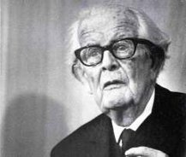
Презентация
о теории
развития интеллекта Жана Пиаже.

Slide 2
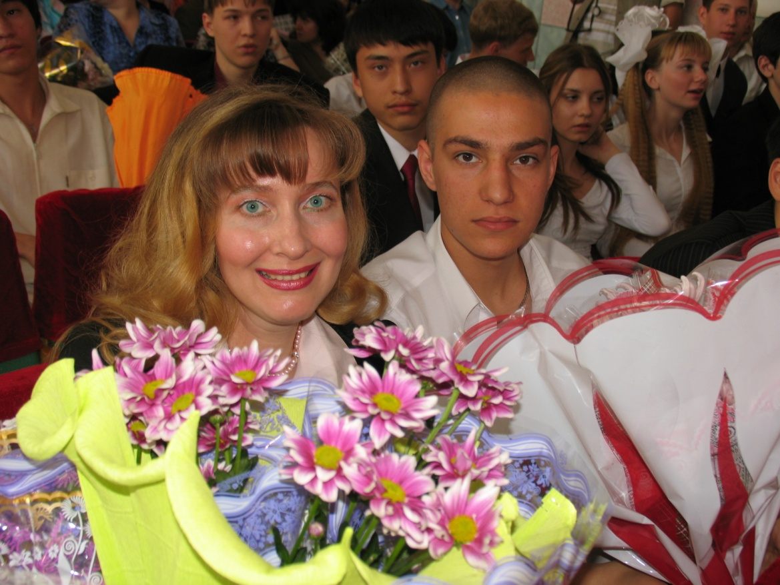
Подготовила учитель биологии
высшей категории
школы - лицей №8
с классами для одарённых детей
города Павлодара
Синицыны Ирина Юрьевна

Slide 3
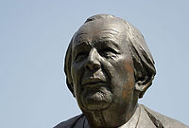
Теория Жана Пиаже
Пиаже, Жан Жан Пиаже́ Jean Piaget
Дата рождения: 19 августа 1896
Место рождения: Невшатель, Швейцария
Дата смерти: 16 сентября 1980 (84 года)
Место смерти: Женева, Швейцария
Страна: Швейцария
Научная сфера: психология Место работы: Институт Руссо; Женевский университет; Лозаннский университет; Сорбонна Альма-матер: Невшательский университет
Известен как: создатель теории когнитивного развития

Slide 4
Краткая информация об учёном: ЖанВильям Фриц Пиаже́ (фр. Jean William Fritz Piaget; 19 августа 1896, Невшатель, Швейцария — 16 сентября 1980, Женева, Швейцария) — швейцарский психолог и философ, известен работами по изучению психологии детей, создатель теории когнитивного развития. Основатель Женевской школы генетической психологии, позднее Ж. Пиаже развил свой подход в науку о природе познания — генетическую эпистемологию.

Slide 5
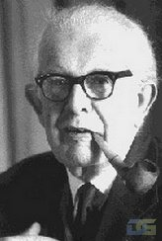
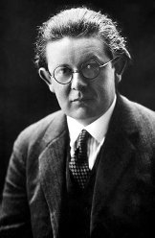
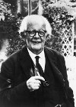
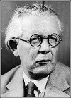

Slide 6
Биография:
Жан Пиаже родился в городе Невшатель, столице франкоговорящего кантона Невшатель Швейцарии. Его отец, Артур Пиаже, был профессором средневековой литературы в Невшательском университете. Свою долгую научную карьеру Пиаже начал в возрасте десяти лет, когда опубликовал в 1907 небольшую заметку о воробьях-альбиносах. За свою научную жизнь Пиаже написал более 60 книг и несколько сотен статей. Пиаже начал рано интересоваться биологией, особенно моллюсками, опубликовал несколько научных работ до окончания школы. В результате ему даже предложили престижную должность смотрителя коллекции моллюсков в Женевском музее Натуральной истории.

Slide 7
Биография:
К 20 годам он стал признанным малакологом. Пиаже защитил диссертацию по естественным наукам и получил степень доктора философии в Невшательском университете, также он какое-то время учился в Цюрихском университете. В это время он начинает увлекаться психоанализом, очень популярным в то время направлением психологической мысли. После получения учёной степени Пиаже переезжает из Швейцарии в Париж, где преподаёт в школе для мальчиков на улице Гранд-о-Велль, директором которой был Альфред Бине, создатель теста IQ.

Slide 9
Биография:
Помогая обрабатывать результаты IQ теста, Пиаже заметил, что маленькие дети постоянно дают неправильные ответы на некоторые вопросы. Однако он фокусировался не столько на неправильных ответах, сколько на том, что дети совершают одинаковые ошибки, которые не свойственны более старшим людям. Это наблюдение привело Пиаже к теории, что мысли и когнитивные процессы, свойственные детям, существенно отличаются от таковых, свойственных взрослым.

Slide 10
Научные труды:
В дальнейшем, он создал общую теорию стадий развития, утверждающую, что люди, находящиеся в одной стадии своего развития, проявляют схожие общие формы познавательных способностей. В 1921 году Пиаже возвращается в Швейцарию и становится директором Института Руссо в Женеве.

Slide 11
Научные труды:
В начальный период своей деятельности Пиаже описал особенности представлений детей о мире: неразделённость мира и собственного Я, анимизм (вера в существование души и духов и в одушевлённость всей природы), артификализм (восприятие мира как созданного руками человека).

Slide 13
Научные труды:
В начальный период своей деятельности Пиаже описал особенности представлений детей о мире:
неразделённость мира и собственного Я
анимизм (вера в существование души и духов и в одушевлённость всей природы)
артификализм (восприятие мира как созданного руками человека)

Slide 14
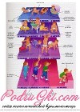
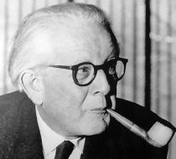

Slide 15
Значение трудов:
В отличие от других классификаций психического развития ребенка в центре систем Пиаже стоял интеллект. Развитие других психических функций на всех этапах подчинено интеллекту и определяется им.

Slide 16
Значение трудов:
Жан Пиаже принадлежал к тем редким ученым, кому еще в самом начале исследовательской работы удалось поставить центральную проблему и наметить основной путь ее решения, кому время и необычайная работоспособность дали возможность построить теорию, охватившую множество проблем, связанных основной линией исследования общих закономерностей развития интеллекта. Его главной темой стало изучение истоков научного познания. По числу поставленных вопросов, написанных книг и статей, эрудиции в различных областях знания, влиянию на исследования в разных странах и, наконец, по числу последователей и противников его идей среди современных самых выдающихся психологов, пожалуй, нет равных Пиаже.

Slide 17
Значение трудов:
Жан Пиаже был одним из первых исследователей, проливших свет на вопрос о том, как развиваются умственные способности детей, Пиаже заметил, что прогресс детских когнитивных навыков проходит ряд стадий. Хотя теория Пиаже сыграла очень важную роль, психологи продолжают развивать его идеи. Кроме того, многие психологи заинтересовались вопросы о том, как дети овладевают интеллектуальными навыками, высоко ценимыми в их культуре. Как правило, дети делают это под руководством опытных «наставников.

Slide 18
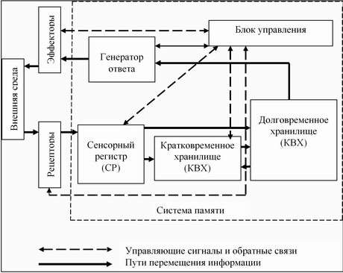
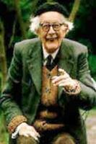
Значение трудов
Жан Пиаже считал, что все дети проходят различные стадии интеллектуального развития. Он почерпнул многие свои идеи из наблюдения за собственными детьми, когда они решали различные мыслительные задачи.
Пиаже был убежден, что интеллект развивается в процессе ассимиляции и аккомодации.
Теории Пиаже в значительной степени определили наши представления о детях.

Slide 19
Пиаже был убежден, что интеллект развивается в процессе ассимиляции и аккомодации.
Ассимиляция - это применение существующих психических паттернов в новой ситуации. Скажем, у мальчика по имени Бенджамен любимая игрушка — пластмассовый молоток. Бенджамен правильно держит молоток, и ему нравится стучать молотком по кубикам. На свой день рождения Бенджамен получает большой игрушечный гаечный ключ. Если он станет бить им по кубикам, то этим он ассимилирует понятие о ключе в уже имеющуюся структуру знаний.
В аккомодации существующие идеи модифицируются в соответствии с новыми требованиями. Например, ребенок помладше может считать, что десятицентовая монета обозначает меньшее количество, чем пятицентовая монета (ее размер больше). Когда ребенок начинает тратить деньги, то он вынужден изменить свои представления о том, что значит «больше», а что — «меньше». Таким образом, новые ситуации ассимилируются с уже существующими идеями, а новые идеи формируются для того, чтобы приспособиться к новому опыту.
Ассимиляция - это применение существующих психических паттернов в новой ситуации. Скажем, у мальчика по имени Бенджамен любимая игрушка — пластмассовый молоток. Бенджамен правильно держит молоток, и ему нравится стучать молотком по кубикам. На свой день рождения Бенджамен получает большой игрушечный гаечный ключ. Если он станет бить им по кубикам, то этим он ассимилирует понятие о ключе в уже имеющуюся структуру знаний.
В аккомодации существующие идеи модифицируются в соответствии с новыми требованиями. Например, ребенок помладше может считать, что десятицентовая монета обозначает меньшее количество, чем пятицентовая монета (ее размер больше). Когда ребенок начинает тратить деньги, то он вынужден изменить свои представления о том, что значит «больше», а что — «меньше». Таким образом, новые ситуации ассимилируются с уже существующими идеями, а новые идеи формируются для того, чтобы приспособиться к новому опыту.

Slide 20
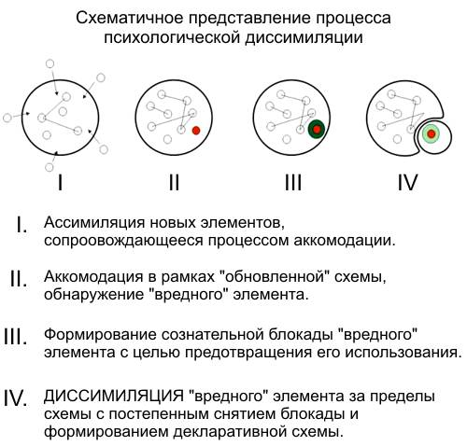

Slide 21
Осуществление интеллектуальных операций в виде целостных структур представляет собой главную идею, которую Пиаже доказывал во всех своих экспериментальных и теоретических разработках.

Slide 23
Рассматривая интеллект как совокупность операций, которые постепенно складываются в процессе развития ребенка, Пиаже считает точкой отсчета в акте познания внешнее материальное действие. Это действие проходит ряд преобразований и затем становится операцией, или интериоризированным действием. Причем, на этапе сформированности эти интериоризированные действия должны быть скоординированы друг с другом в целостную систему.

Slide 24
«Операция не сводится к любому действию; и хотя операциональный акт вытекает из акта действия, однако расстояние между актами остается еще весьма значительным Единичная операция не могла бы быть операцией, так как сущность операции состоит в том, чтобы образовывать системы».

Slide 25
Операция как центральное понятие концепции Ж.Пиаже имеет следующие характеристики и условия ее выполнения:
1. Операции - это действия, которые осуществляются в уме, но источником их являются физические действия.
2. Действия, от которых ведут свое происхождение операции - не любые физические действия; это действия типа комбинирования, упорядочения, разделения и перестановки предметов, то есть они есть действия общего характера.
3. Операция не может существовать сама по себе, но только внутри упорядоченной системы операций; упорядоченность всегда имеет форму «группы» или «группировки». Любая группа состоит из множества элементов. Группа представляет собой математическую структуру, но у Пиаже она имеет психологический смысл и используется для описания структур интеллекта. Пиаже вводит понятие “группировка” как вариант группы, который адаптирован к анализу структур классификации, включения, сериации и др.

Slide 26
4. Чтобы производить определенную операцию с элементами множества необходимо выполнять некоторые условия:
- композиция (если операция производится с любыми двумя элементами системы, то ее результатом должен быть также элемент данной системы);
- ассоциативность (порядок выполнения двух последовательных операций не имеет значения);
- тождество (среди элементов системы всегда есть один и только один тождественный элемент, который не изменяет никакой другой элемент системы);
- обратимость (каждому элементу системы соответствует другой, обратный ему. Когда элемент системы сочетается с обратным ему элементом, то результатом будет тождественный элемент).

Slide 27
Это - одно из ключевых положений теории Пиаже. Более высокий уровень развития интеллекта связан с достижением более высокой степени обратимости. Именно с отсутствием обратимости (или с психологической необратимостью) связаны трудности достижения операционального уровня развития интеллекта.

Slide 28
Развитие мышления по Пиаже - это формирование системы операторных структур. У ребенка сначала формируются средства отделения действий от объектов, а затем возникает особая логика этого отделения и оперирование его результатами, т.е. абстракциями, идущими от самих действий. Именно внутри этой логики интеллект ребенка приобретает свойство обратимости, а логичность мышления связана с выполнением обратимых операций. Процесс развития мышления, согласно Пиаже, включает три больших периода, на каждом из которых происходит зарождение и становление трех основных структур: сенсомоторных, конкретных операций и формальных операций.

Slide 29
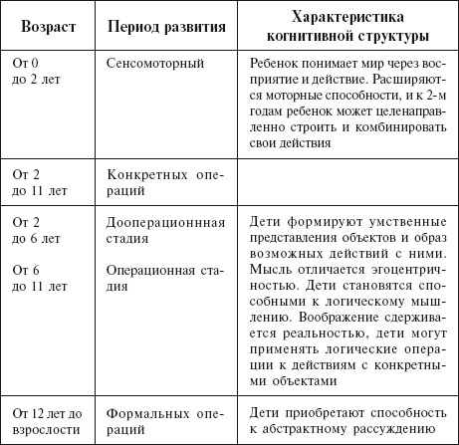

Slide 30
Периоды развития интеллекта:
Зарождение и становление трёх основных структур.
Сенсо-мотор
ные.
Формальные операции.
Конкретные операции.

Slide 31
Жан Пиаже предложил периодизацию познавательного развития ребенка, связанную с созреванием психо-моторных и когнитивных структур психики человека. В соответствии с этой периодизацией выделяются 4 стадии развития, сменяющие поступательно одна другую.

Slide 32
Стадии развития интеллекта согласно теории Пиаже:
Сенсо-мотор
ный интеллект (0—2 года
Формальные операции (11—15 лет)
Подготовка и организация конкретных операций (2—11 лет)
Подпериод конкретных операций (7—11 лет)

Slide 33
1. Сенсорно-моторная стадия
развития интеллекта (0-2 года):
Сенсомоторная стадия (0-2 года). В первые 2 года жизни интеллектуальное развитие ребенка проходит по большей части на невербальном уровне. Ребенок учится координировать целенаправленные движении и информацию, которую ему предоставляют органы чувств. В это время возникает понятие постоянства предмета (понимание того, что петь по-прежнему существует, даже если не видна). Приблизительно к 18 месяцам ребенок начинает активно следить взглядом за исчезающими предметами. К 2 годам ребенок может предвидеть, куда будет двигаться предмет за экраном. Например, наблюдая за электропоездом. В целом развитие на этой стадии показывает, что понятия ребенка стабилизируются. Предметы перестают исчезать и появляться по волшебству, и спутанные и бессвязные ощущения младенчества сменяет более правильный и предсказуемый мир

Slide 34
Сенсо-моторный интеллект (0—2 года) На протяжении периода сенсо-моторного интеллекта постепенно развивается организация перцептивных и двигательных взаимодействий с внешним миром. Это развитие идёт от ограниченности врождёнными рефлексами к связанной организации сенсо-моторных действий по отношению к непосредственному окружению. На этой стадии возможны только непосредственные манипуляции с вещами, но не действия с символами, представлениями во внутреннем плане.

Slide 35
2. Предoпeрациональная стадия (2-7 лет).
Во время предоперационального периода дети начинают мыслить символически и пользуются языком. Однако мышление ребенка еще очень интуитивно — а нем мало используются рассуждение и логика. Кроме того, ребенок использует язык не таким уж сложным способом, как это могло бы показаться. У детей есть тенденция путать слова с предметами, которые они обозначают. Если ребенок называет игрушечный кубик «машиной», а вы возьмете этот кубик, чтобы сделать «поезд», то ребенок может сильно расстроиться. Для детей название предмета — как бы часть предмета, такая же, как его размер, форма и цвет, В этот период ребенок прежде всего занимается тем, что называет предметы. Ребенка на предоперациопальной стадии оскорбительное имя может обидеть не меньше, чем тычки и затрещины. Возьмем, к примеру, одну маленькую девочку, которая рассердилась на своего старшего брата. Чтобы расквитаться с более сильным и большим противником, она выкрикнула: «Ты — резинка от трусов!» Это было самое худшее, что она могла себе представить.
Во время предоперациональной стадии ребенок еще довольно эгоцентричен (не способен понять точку зрения других людей), Эго ребенка, по-видимому, стоит в центре его мира.
Концепция эгоцентризма помогает нам понять, почему дети временами кажутся отчаянно эгоцентричными или не желающими делать то, что им говорят

Slide 36
На стадии дооперациональных представлений совершается переход от сенсо-моторных функций к внутренним — символическим, то есть к действиям с представлениями, а не с внешними объектами. Эта стадия развития интеллекта характеризуется доминированием предпонятий и трансдуктивного рассуждения; эгоцентризмом; центрацией на бросающейся в глаза особенности предмета и пренебрежением в рассуждении остальными его признаками; сосредоточением внимания на состояниях вещи и невниманием к её преобразованиям.

Slide 37
Еще один важный навык, который приобретается в это время, — применение обратимости мыслей и психических операций. Разговор с 4-летним мальчиком, находящимся на данной стадии развития, показывает, что происходит, когда у ребенка не хватает способности к обратимости.
«У тебя есть брат?» «Да»,
«Как его зовут?» «Джим».
«У Джима есть брат?» «Нет». Обратимость мышления позволяет детям на операциональной стадии развития понимать, что если дважды четыре будет восемь, то четырежды два тоже будет восемь. Детям помладше приходится запоминать каждую операцию отдельно. Так что ребенок на предоперациональной стадии развития может знать, что девятью четыре будет 36. Но может не понимать, что четырежды девять тоже будет 36.

Slide 38
3.Конкретная операциональная стадия (7-11 лет).
Важный этап развития, во время которого ребенок усваивает понятие о том, что масса, вес и объем остаются неизменными, когда форма предметов меняется. Дети усваивают принцип инвариантности, когда начинают понимать, что если раскатают шарик глины в змейку, то это не увеличит количество глины. Точно так же, если мы нальем жидкость из высокой узкой емкости в плоскую тарелку, это не уменьшит количество ЖИДКОСТИ. И в том и в другом случае объем остается постоянным, хотя форма или видимость изменяется. Первоначальное количество вещества остается неизменным.
Во время конкретной операциональной стадии дети начинают применять понятия времени, пространства и числа. Ребенок может думать логически об очень конкретных предметах или ситуациях, категориях и принципах.

Slide 39
На стадии конкретных операций действия с представлениями начинают объединяться, координироваться друг с другом, образуя системы интегрированных действий, называемые операциями. У ребёнка появляются особые познавательные структуры, называемые группировками (например, классификация), благодаря которым ребёнок приобретает способность совершать операции с классами и устанавливать логические отношения между классами, объединяя их в иерархии, тогда как раньше его возможности были ограничены трансдукцией и установлением ассоциативных связей. Ограниченность этой стадии состоит в том, что операции могут совершаться только с конкретными объектами, но не с высказываниями. Операции логически структурируют совершаемые внешние действия, но аналогичным образом структурировать словесное рассуждение они ещё не могут.

Slide 40
4. Формальные операции (11—15 лет).
Основная способность, появляющаяся на стадии формальных операций (от 11 приблизительно до 15 лет), — способность иметь дело с возможным, с гипотетическим, а внешнюю действительность воспринимать как частный случай того, что возможно, что могло бы быть. Познание становится гипотетико-дедуктивным. Ребёнок приобретает способность мыслить предложениями и устанавливать формальные отношения (включение, конъюнкция, дизъюнкция и т. п.) между ними. Ребёнок на этой стадии также способен систематически выделить все переменные, существенные для решения задачи, и систематически перебрать все возможные комбинации этих переменных.

Slide 41
Иногда после 11 лет дети начинают отрываться от конкретных предметов и примеров. Мышление больше основывается на абстрактных принципах (символических идеях), таких как «демократия», «честь» или «соотношение». Дети, которые достигают этой стадии, думают о своих мыслях и становятся менее эгоцентричными. Дети постарше и подростки также постепенно учатся думать о гипотетических возможностях (гипотезах, догадках или представлениях). Например, если вы спросите ребенка помладше: «Что, по-твоему, произойдет, если люди смогут летать?», ребенок, вероятно, ответит: «Люди не могут летать». Дети постарше уже в состоянии представить такие возможности и рассуждать о последствиях. На стадии формальных операций у ребенка формируются полноценные интеллектуальные способности взрослого. Подростки постарше способны к индуктивному И дедуктивному мышлению, они разбираются в математике, физике, философии, психологии и других абстрактных пауках. Они могут научиться проверять гипотезы научным способом. Разумеется, не каждый достигает этого уровня мышления. Многие взрослые также могут формально думать на некоторые темы, но их мышление становится конкретным, если тема им незнакома. Это подразумевает, что формальное мышление может быть скорее результатом культуры и обучения, чем созревания. В любом случае в конце подросткового периода усовершенствования в интеллекте основываются на приобретении знания, опыта и мудрости, а не на неожиданном качественном изменении мышления.

Slide 42
Основная способность, появляющаяся на стадии формальных операций (от 11 приблизительно до 15 лет), — способность иметь дело с возможным, с гипотетическим, а внешнюю действительность воспринимать как частный случай того, что возможно, что могло бы быть. Познание становится гипотетико-дедуктивным. Ребёнок приобретает способность мыслить предложениями и устанавливать формальные отношения (включение, конъюнкция, дизъюнкция и т. п.) между ними. Ребёнок на этой стадии также способен систематически выделить все переменные, существенные для решения задачи, и систематически перебрать все возможные комбинации этих переменных.

Slide 43
Язык и мышление
Что касается соотношения языка и мышления в когнитивном развитии, Пиаже полагает, что «язык не полностью объясняет мышление, поскольку структуры, которые характеризуют это последнее, уходят своими корнями в действие и в сенсомоторные механизмы более глубокие, чем языковая реальность. Но всё же очевидно, что чем более сложными становятся структуры мышления, тем более необходимым для завершения их обработки является язык. Следовательно, язык — это необходимое, но не достаточное условие построения логических операций»

Slide 44
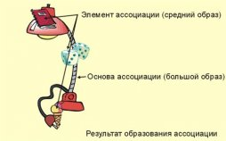

Slide 45
Критика Ж. Пиаже в отечественной психологии
В книге «Мышление и речь» (1934) Л. С. Выготский вступил в заочную дискуссию с Пиаже по вопросу об эгоцентрической речи. Рассматривая работы Пиаже как крупный вклад в развитие психологической науки, Л. С. Выготский упрекал его в том, что Пиаже подходил к анализу развития высших психических функций абстрактно, без учёта социальной и культурной среды. К сожалению, Пиаже смог ознакомиться с взглядами Выготского лишь много лет спустя после ранней смерти Выготского[2]. Различия взглядов Пиаже и отечественных психологов проявляются в понимании источника и движущих сил психического развития.

Slide 46
Пиаже рассматривал умственное развитие как спонтанный, независимый от обучения процесс, который подчиняется биологическим законам. Отечественные психологи видят источник умственного развития ребёнка в его среде, а само развитие рассматривают как процесс присвоения ребёнком общественно-исторического опыта. Отсюда понятна роль обучения в психическом развитии, которую особенно подчёркивают отечественные психологи и недооценивал Пиаже.

Slide 47
Критически анализируя операциональную концепцию интеллекта, предложенную Пиаже, отечественные специалисты не рассматривают логику как единственный и основной критерий интеллекта и не оценивают уровень формальных операций как высший уровень развития интеллектуальной деятельности. Экспериментальные исследования (Запорожец А. В., Гальперин П. Я., Эльконин Д. Б.) показали, что не логические операции, а ориентировка в предметах и явлениях есть важнейшая часть всякой человеческой деятельности и от её характера зависят результаты этой деятельности.

Slide 48
Значение трудов:
В 1955 году Пиаже развил гипотезу о стадиях интеллектуального развития ребенка и подростка. Согласно этой гипотезе, в интеллектуальном развитии можно выделить три больших периода: сенсомоторный, период подготовки и период реализации конкретных операций, формальных операций. Эти периоды, в свою очередь разделяются на подпериоды подготовки и реализации структур интеллекта, характерных для периода в целом. В каждом подпериоде Пиаже описывал возрастные стадии развития, позволявшие шаг за шагом проследить достижение интеллектуальных операций.

Slide 50
Значение трудов:
Дальнейшие работы Пиаже, вышедшие в последующие 25 лет, были посвящены развитию памяти, формированию умственного образа у ребенка, общим проблемам биологии и психологии, теории познания(эпистемологии) и философии, анализу развития сознания у ребенка. Как и восприятие, процессы памяти и воображения Пиаже также рассматривал в их отношении к интеллекту. Поэтому стадии интеллектуального развития-, намеченные Пиаже, можно трактовать как стадии психического развития в целом, поскольку развитие всех психических функций на всех этапах подчинено интеллекту и определяется им.

